Slide 1
도어락

Slide 2
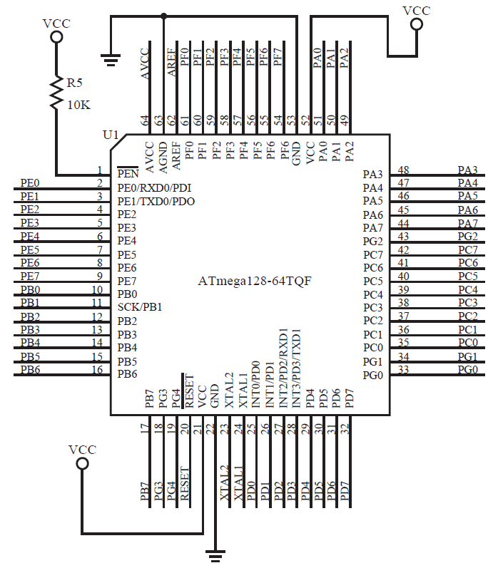
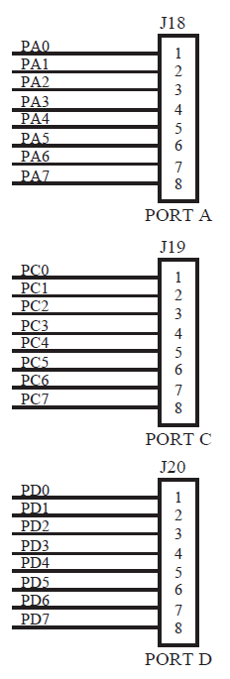
회로구성 (1)

Slide 3
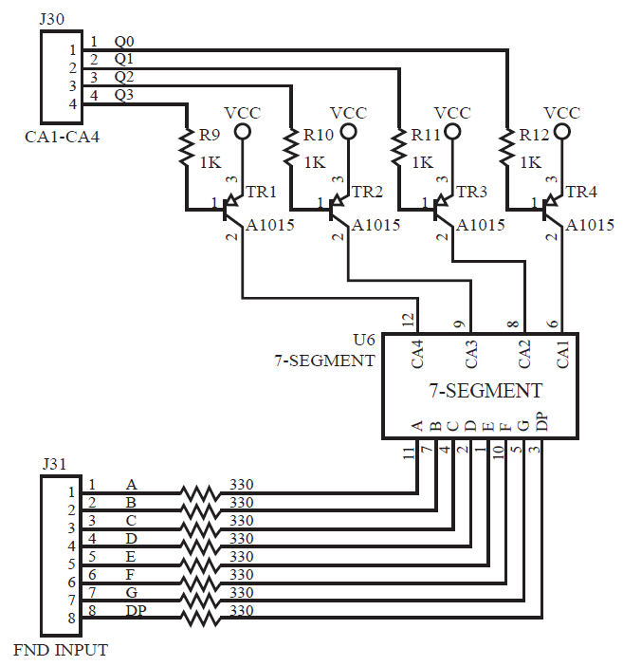
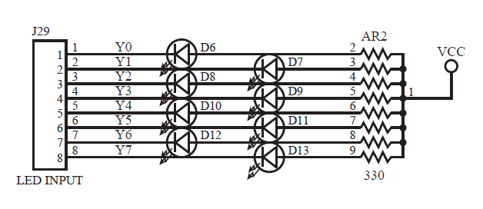
회로구성 (2)
J18.[8:1] ~ J29.[8:1]
J19.[8:1] ~ J31.[8:1]
J20.[4:1] ~ J30.[4:1]

Slide 4
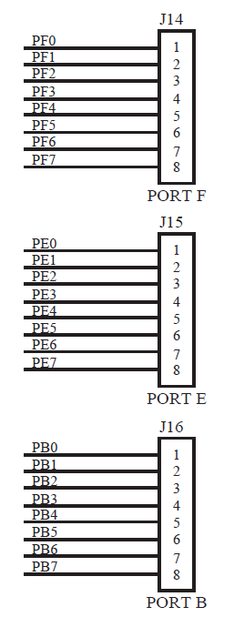
회로구성 (3)

Slide 5
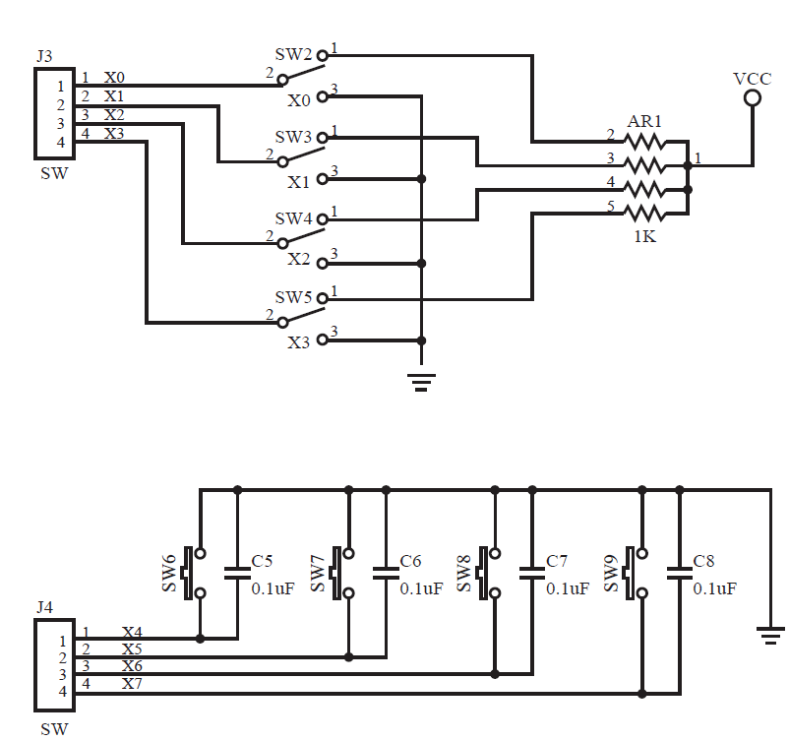
회로구성 (4)
J14.[4:1] ~ J4.[4:1]
J15.[4:1] ~ J3.[4:1]

Slide 6
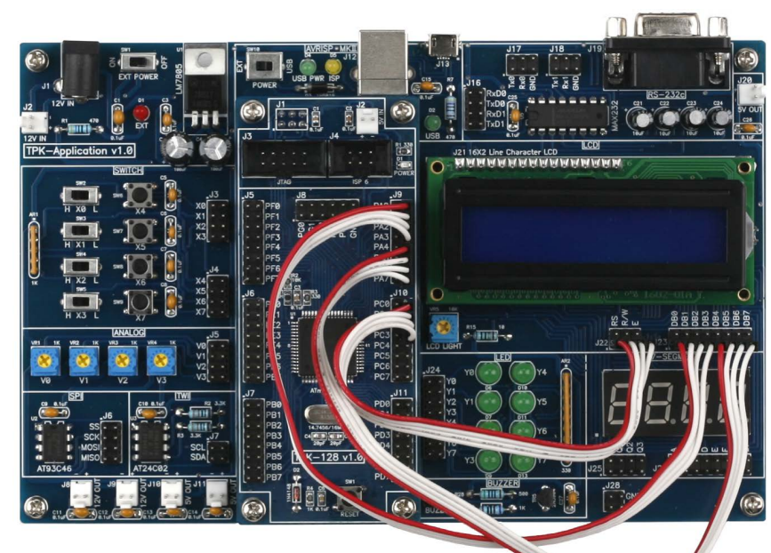

Slide 7
[회로 연결 구성] (보드판 사진 기준)
DDRA = 0xff; // 포트 A 출력, J9[PA0:PA7]-J24[Y1:Y7] 연결 (LED 연결)
DDRC = 0xff; // 포트 C 출력, J10[PC0:PC7] – J26[A:P] 연결 (7SEGMENT 연결)
DDRD = 0x0f; // 포트 D 입력, J11[PD0:PD3] –J25[Q0:Q3] 연결
(7SEGMENT 출력 위치 연결(왼쪽부터Q3~Q0))
DDRF = 0xf0; // 포트 E 입력 , J3[X0:X3]-J5[PF0:PF3] 연결
(스위치 X0(SW2)~X3(SW5)연결, SW0,SW1은 다른위치에 있으므로 SW2부터 시작)
DDRE = 0xf0; // 포트 F 입력 , J4[X4:X7]-J6[PE0:PE3] 연결
(스위치 X4(SW6)~X7(SW9)연결)
보드판 사진과 회로구성 사진의 연결 부분 표시가 달라서 따로 적어두었습니다.(보드판 사진 기준으로 적음)
제가 처음 만들 때 사진의 회로구성 부분에 맞게 회로연결 시킨 코드로, 이해를 위해 참고하시면 될 것 같습니다.
수정 필요하신 부분 있으시면 변경하셔도 됩니다!

Slide 8
원하는 HW 동작결과 (1) [기본 설정]
숫자는 1, 2, 3만 이용>>>unsigned char SEG[3] = {0xf9,0xa4,0xb0}
SW6 은 키패드 숫자 1 또는 2 또는 3을 의미
SW7 은 키패드 숫자 1 또는 2 또는 3을 의미
SW8 은 키패드 숫자 1 또는 2 또는 3을 의미
[초기에는 SW6=1, SW7=2, SW8=3 설정함]
[단,SW6,SW7,SW8은 서로 달라야한다(1,2,3/2,1,3 가능, 1,1,3/2,1,2 불가능)]
SW9 은 키패드 *을 의미
문이 open 상태일 때 ➔ LED [Y7:Y0] 점등
문이 close 상태일 때 ➔ LED Y7, Y4, [Y3:Y0] 점등
Open 전 [랜덤번호 입력](EX:1132)을 통과한 상태일 때 ➔ LED [Y3:Y0] 점등
세븐 세그먼트 [Q3:Q0] 는 숫자 디스플레이용
SW2 는 새로운 비밀번호 등록을 위한 스위치
비밀번호는 6자리 이상 – 14자리 이하

Slide 9
원하는 HW 동작결과 (2)
[초기상태]
[1]초기 비밀번호는 1-2-3-3-2-1
[2]문의 초기 상태는 close
[3]세븐 세그먼트 초기 상태는 모두 소등
[4]도어락 전원이 인가되었을 때 SW2 는 low 상태이어야 함

Slide 10
원하는 HW 동작결과 (3)
[도어락 문이 close 인 상태에서 open 하고자 할 때]
[1]*
[2]랜덤번호 4자리가 세븐 세그먼트 [S3:S0]에 표시됨(EX:1132)
>>>
[3]스위치(초기번호):SW6=1, SW7=2, SW8=3으로 설정함>>>
랜덤번호를 [Q3:Q0] 순서대로 입력하고(1132:SW6,SW6,SW8,SW7)
>>>>>SW9=* 누름
맞을 경우 랜덤키패드 점등>>[4]로 이동
틀릴 경우 랜덤번호가 변경됨(EX:1132>>>1322)
>>>4개의 랜덤 번호 다시 입력
[4]랜덤키패드 표시 : 세븐 세그먼트 [Q2:Q0] ~ [SW6:SW8](1,2,3랜덤배치)
초기 비밀번호는 123321이므로 [4]에서 랜덤배치된 스위치로 번호 입력
(SW6~SW8는 서로 다름 1 3 2, 1 2 3 가능, 1 2 2 불가능)
[5]비밀번호 입력하고 *
맞을 경우 랜덤키패드 소등
틀릴 경우 랜덤키패드가 변경됨
[6]문 open
[7]10초 후 문 close

Slide 11
원하는 HW 동작결과 (4)
[새로운 비밀번호를 등록하고자 할 때]
[1]문의 상태가 close인 상태에서만 등록 가능
[2]SW2를 low에서 high로 변경
[3]7SEGMENT 부분에 랜덤키패드 표시됨 :
>>>세븐 세그먼트 [S2:S0] ~ [SW6:SW8]:[EX:1 3 2]
[4]등록하고 싶은 6자리 ~ 14자리 비밀번호 입력하고 * 누름
[5]등록 비밀번호 확인을 위해 동일한 6자리 ~ 14자리 비밀번호
입력하고 * 누름
1)비밀번호가 같을 때 랜덤키패드 소등, 등록완료>>SW2 LOW로 스위치 변경
2)비밀번호가 다를 때 랜덤키패드 변경됨>>>[3]으로 이동

Slide 12
[컴파일러/ 보드]
[1] 사용 프로그래밍: microchip studio(Atmel Studio 7.0)
[2] 사용 보드: ATmega128(ppt파일에 첨부된 보드 사진)
[필요한 부분]
[1] 인터럽트 방식
(인터럽트 방식 구현을 위해 스위치 부분 연결 포트를 변경 가능)
[2] 디버깅 설명
[3] 회로 구성 설명
[4] 플로우차트 설명
[5] 보드판 구동 성공

